Slide 1



三叶草技术小组 二进制方向入门培训
—PandaOS

Slide 2
课程资源

Slide 3

课程资源
1. github 课程主页 （视频错误、问题都可以发 issue）
https://github.com/P4nda0s/SycRevLearn
2. bilibili 播放列表
https://space.bilibili.com/7761039/channel/seriesdetail?sid=374645
3. 21 级招新群 （仅2021年有效）
群号:668990078

Slide 4
简单的加密算法

Slide 5
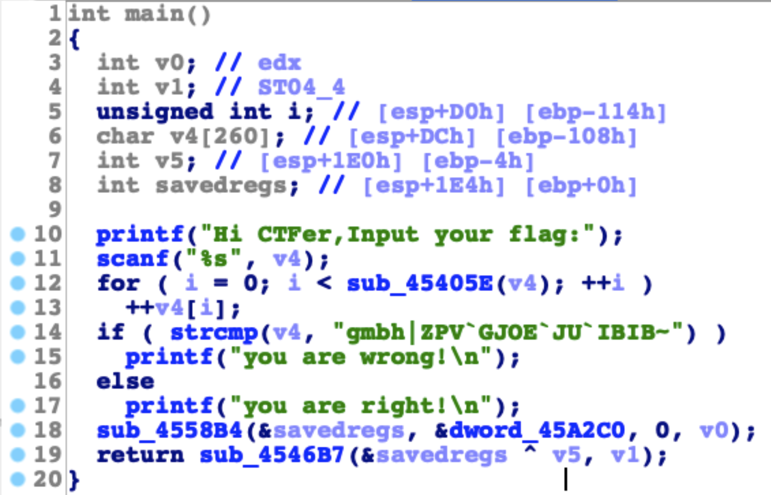
简单的加密算法
T2 简单的加密算法
这一讲的题目文件为 T2，使用 IDA 载入 T2 程序，并利用上一讲的字符串定位方法找到 main 函数，并对 main 函数中的所有可以确定名字的函数重新命名。

Slide 6
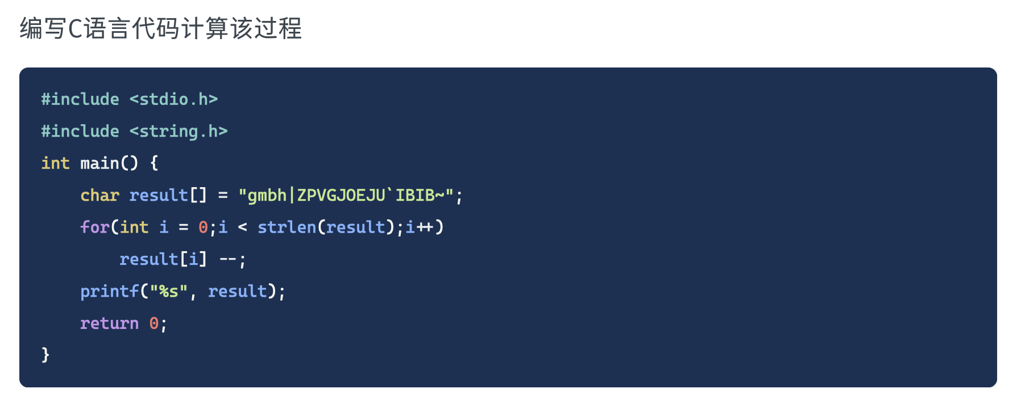
简单的加密算法
正向计算：
输入v7 -> 对 v7 字符串的每个字符加 1 运算 -> 与结果字符串比较 "gmbh|ZPVGJOEJU`IBIB~"
逆向计算：
"gmbh|ZPVGJOEJU`IBIB~" -> 每个字符 - 1 -> 得到输入 v7

Slide 7
实验文件下载
https://github.com/P4nda0s/SycRevLearn
可以去学一下 git 的用法（

Slide 8
thanks

